Slide 1
Périurbanisation et mobilité
Quelles pistes pour demain ?
Eric Charmes, ENTPE, Vaulx-en-Velin

Slide 2
1. De quoi la périurbanisation est-elle le nom ?

Slide 3

Notes:
Un que sais-je par ailleurs très bien, mais qui dit beaucoup sur le périurbain. Publié en 2018

Slide 4
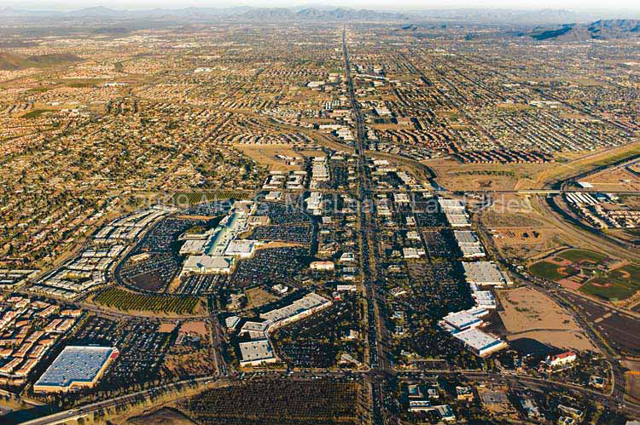

Slide 5
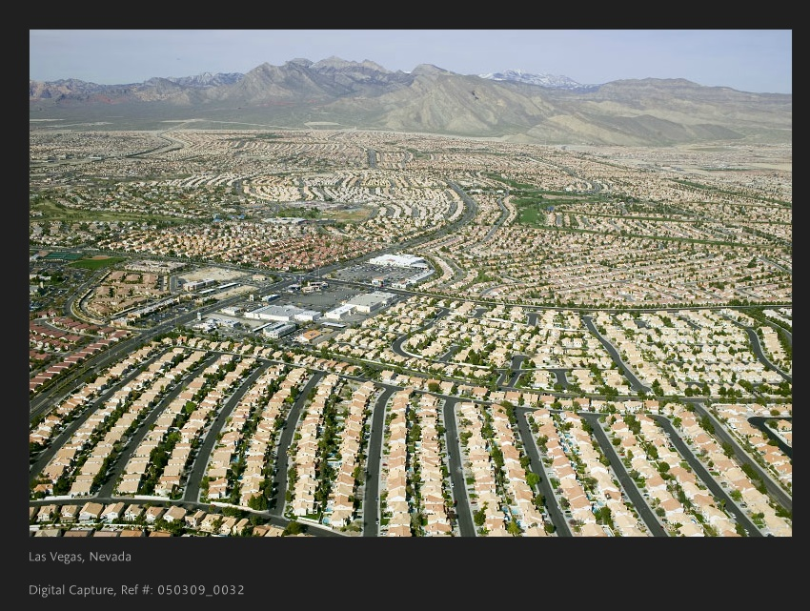
Notes:
Las Vegas Nevada

Slide 6
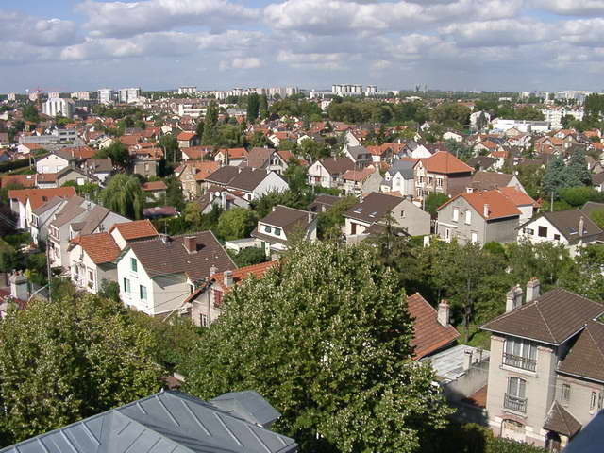
Notes:
Vue d’Aulnay sous Bois 93, illustration de l’article banlieue pavillonnaire de Wikipedia.

Slide 7
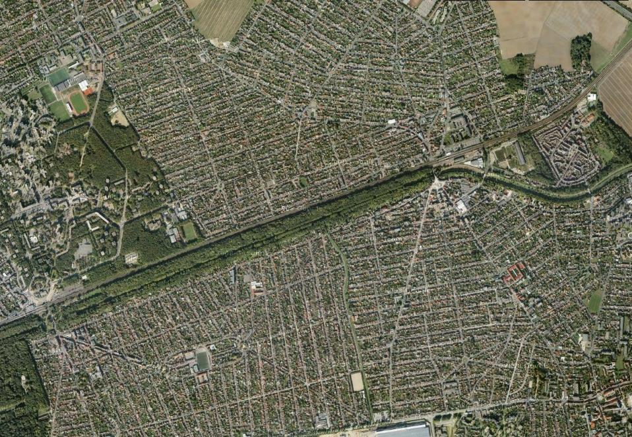
Notes:
Bnalieu des mal lotis.

Slide 8
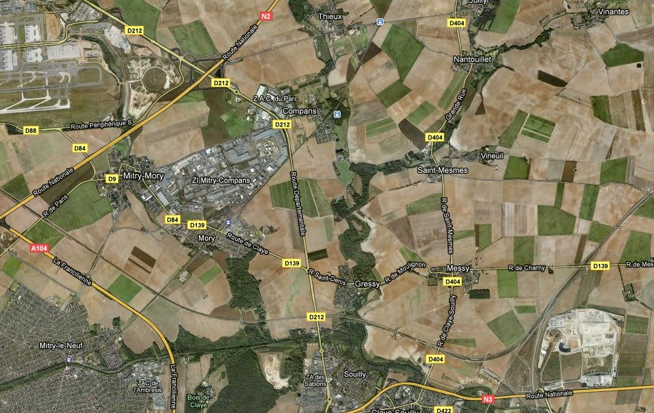
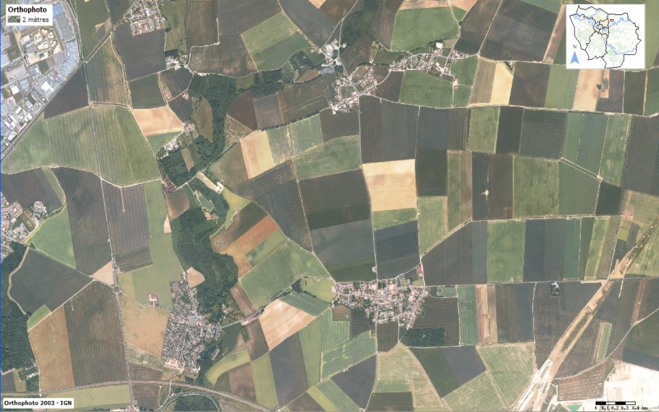
Notes:
L’éparpillement plutôt que l’étalement.

Slide 9
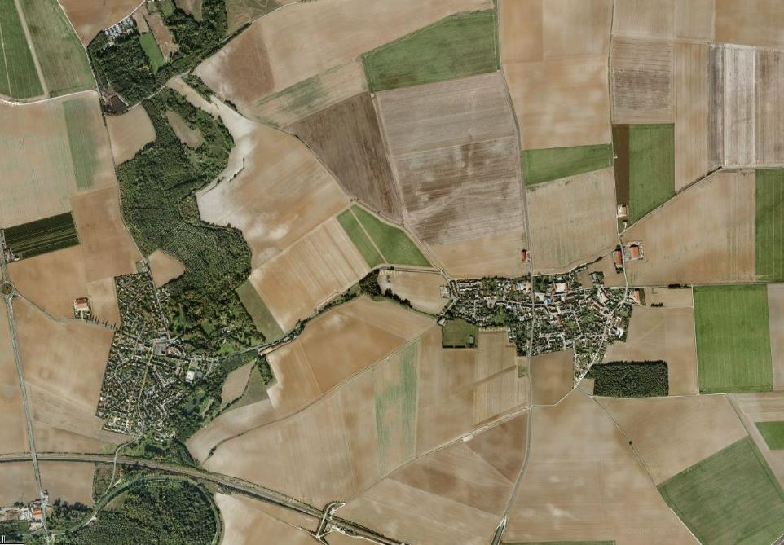

Slide 10
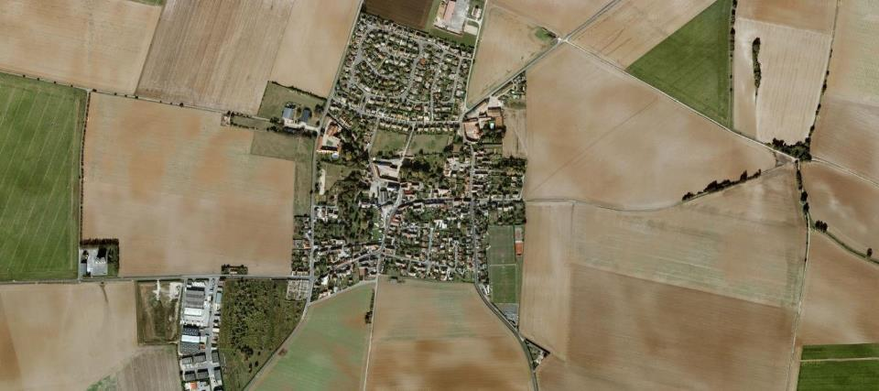
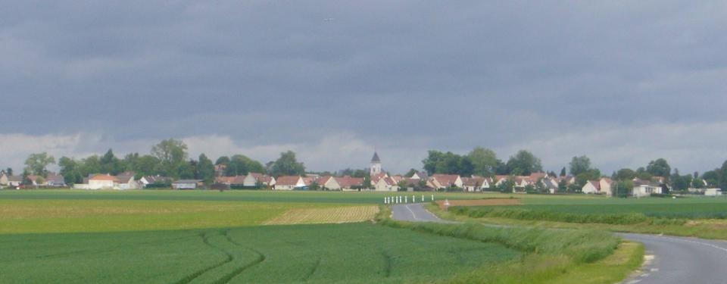
Notes:
1200 habitants en Seine-et-Marne

Slide 11

Notes:
1976 – collection de Françoise Choay, connue pour Le règne de l'urbain et la mort de la ville – 1994.

Slide 12
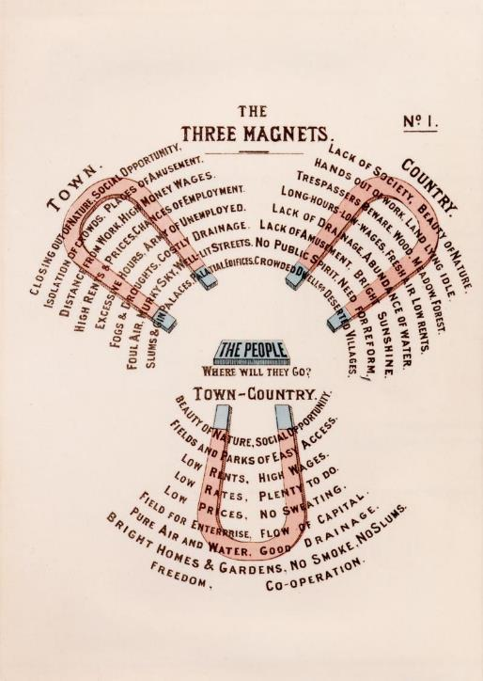

Slide 13
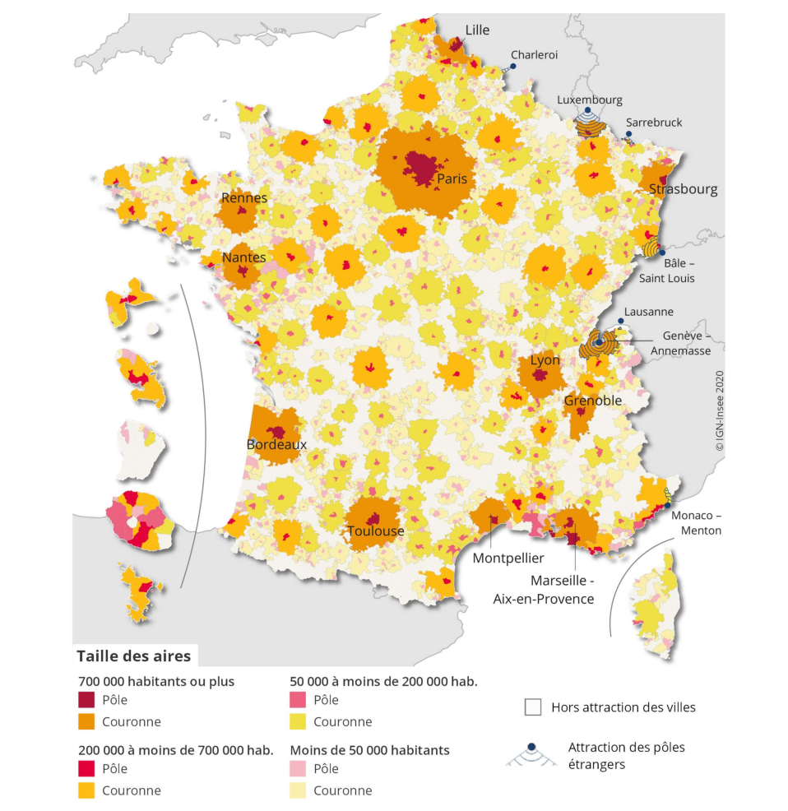
Notes:
93 % vit sous l’influence d’une ville….
Nouveau zonage 2020 en aire d’attraction des villes sur la base recensement 2017. On définit toujours des pôles, mais attraction 15 % du domicile travail.
A noter on parle de couronne, plus de périurbain aussi explicitement qu’avant. Ca renvoie au débat périurbain / périrural….

Slide 14
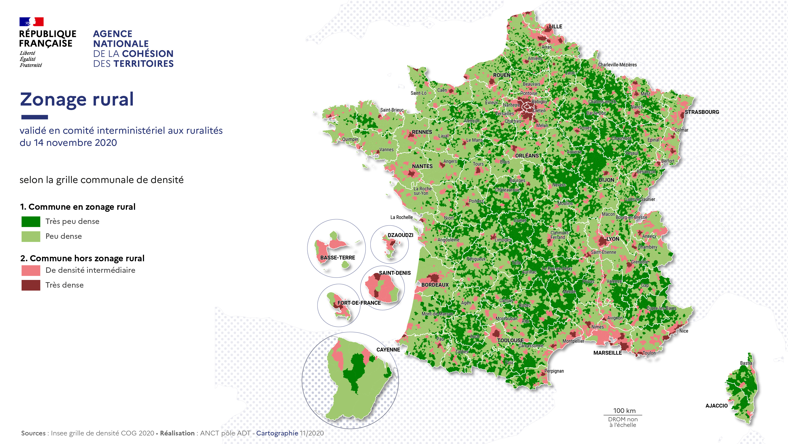
Notes:
Grille de densité étend le rural…

Slide 15
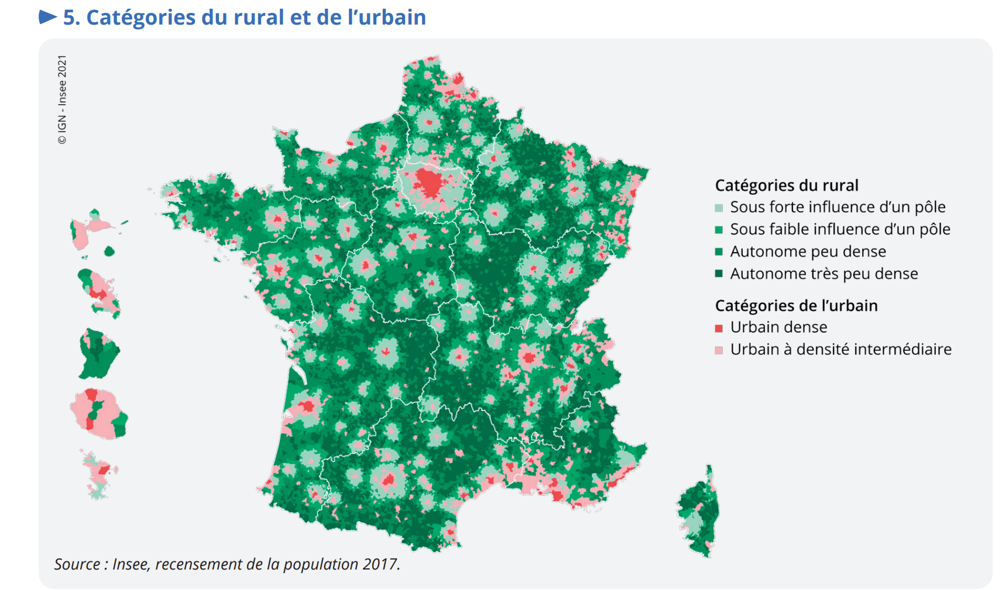
Notes:
INSEE - La France et ses territoiresÉdition 2021
Le « rural périurbain » rassemble 19 % de la population française, soit autant que les aires des grandes métropoles hors Paris. En outre, la périurbanité est l’état dominant des campagnes : 58 % de la population considérée comme rurale se trouve dans la couronne d’un pôle. Voilà pour les oppositions binaires entre villes et campagnes qui, malheureusement, continuent à imprégner les débats publics

Slide 16
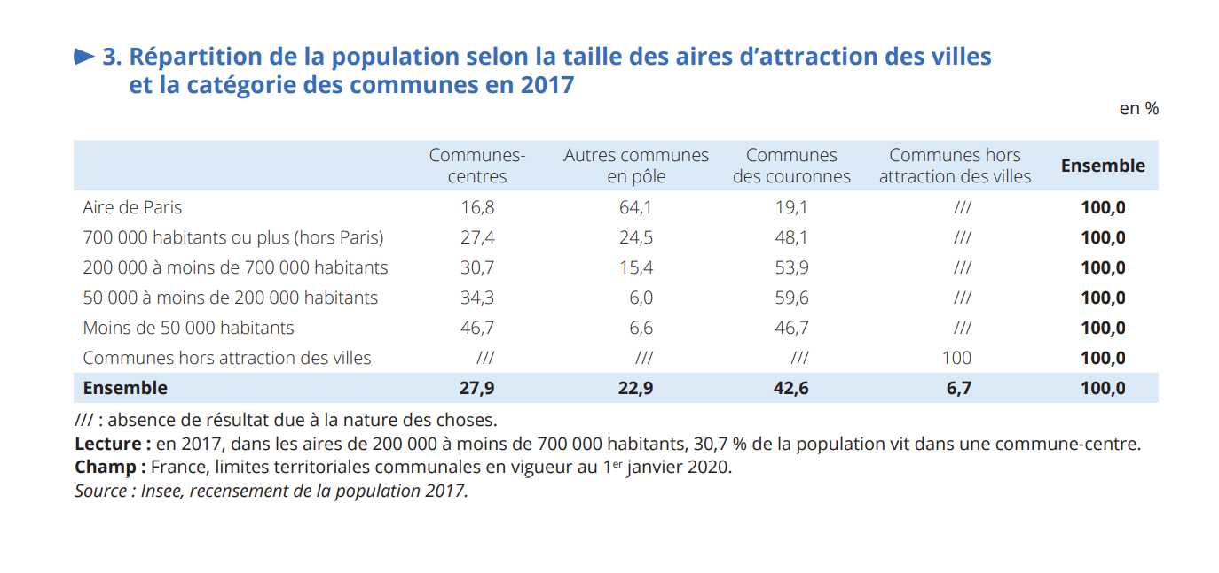
Notes:
INSEE - La France et ses territoiresÉdition 2021

Slide 17
2. Comment réduire la dépendance automobile ?

Slide 18
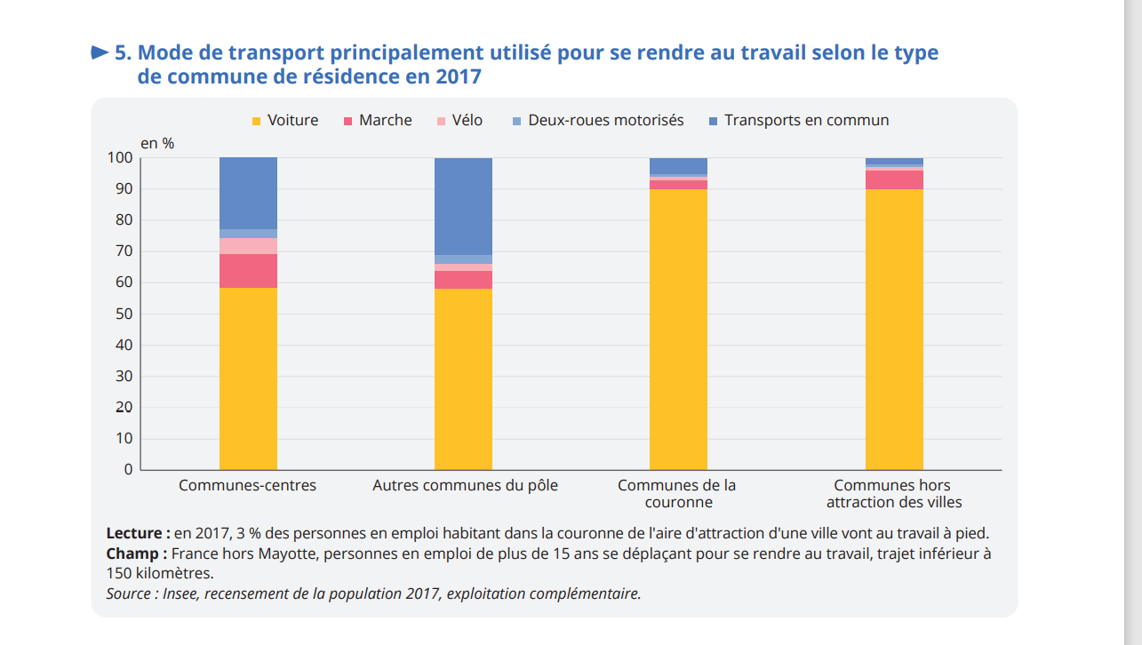
Notes:
INSEE - La France et ses territoiresÉdition 2021

Slide 19
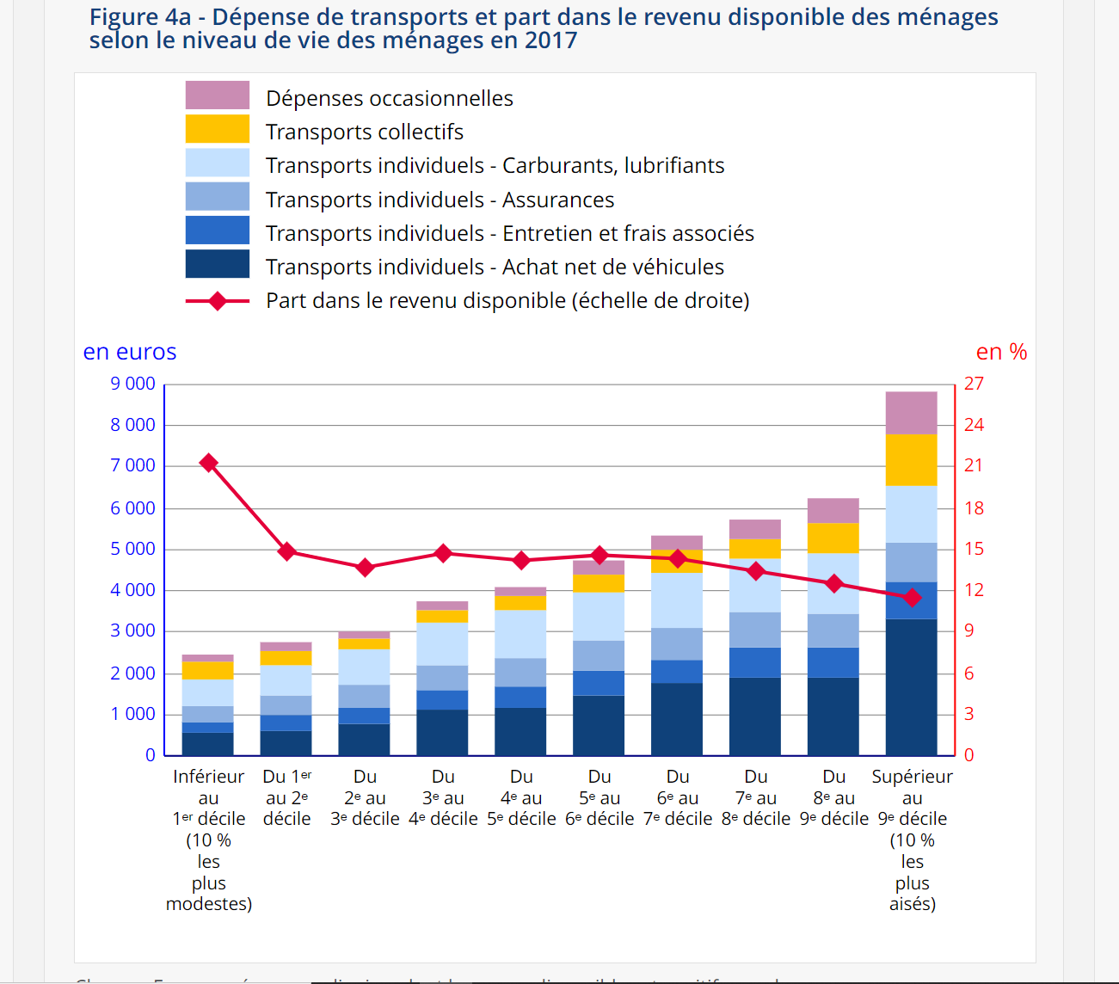
Notes:
En 2017, les ménages consacrent 11 % de leur revenu disponible à la voiture - Insee Première - 1855

Slide 20

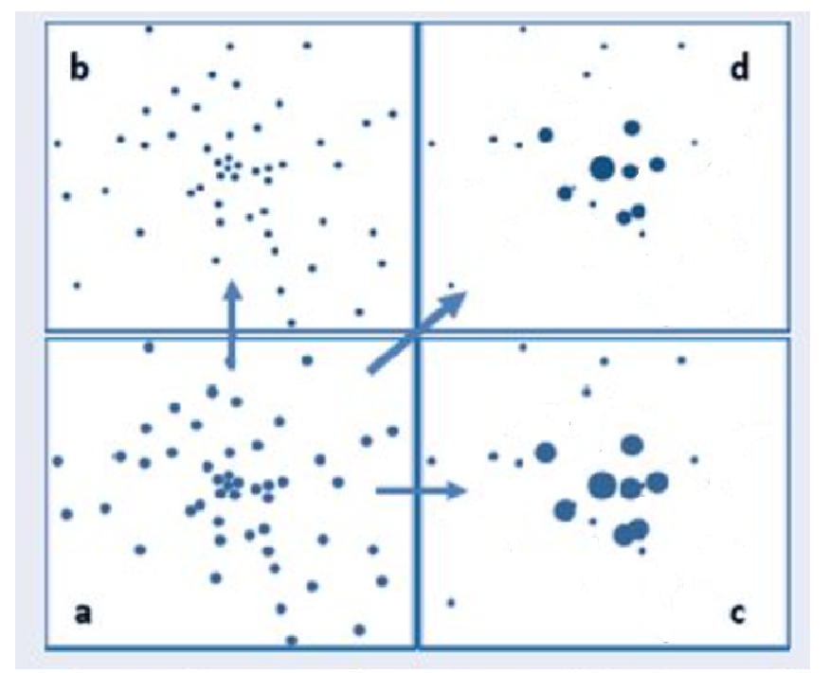
Notes:
Deux variables permettent de caractériser la compacité.
La densité (sur le schéma de droite passage de a à b, deux fois plus denses que a) et la proximité (c deux fois moins dispersée que a).
C’est sur cette première base que nous avons choisi de raisonner.
Source :Extrait du rapport OCDE publié en 2012 qui ici s’inspire des travaux de Nicolas Laruelle (voir : https://read.oecd-ilibrary.org/urban-rural-and-regional-development/compact-city-policies_9789264167865-en#page32)

Slide 21
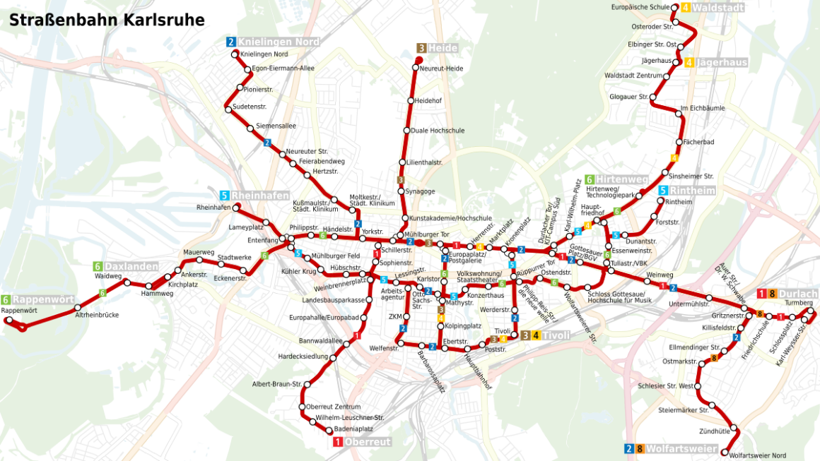
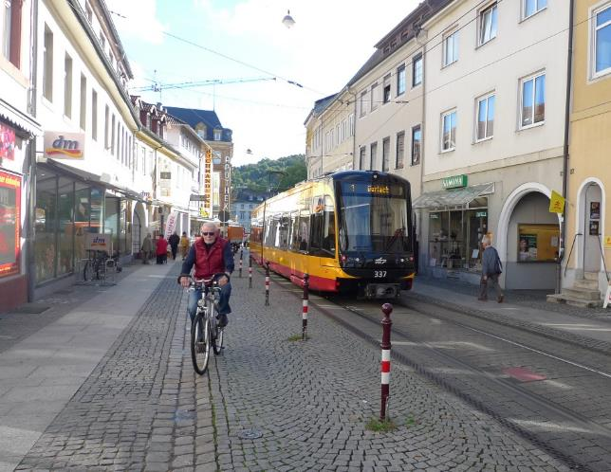
Notes:
Durlach _ LE MODELE ?

Slide 22
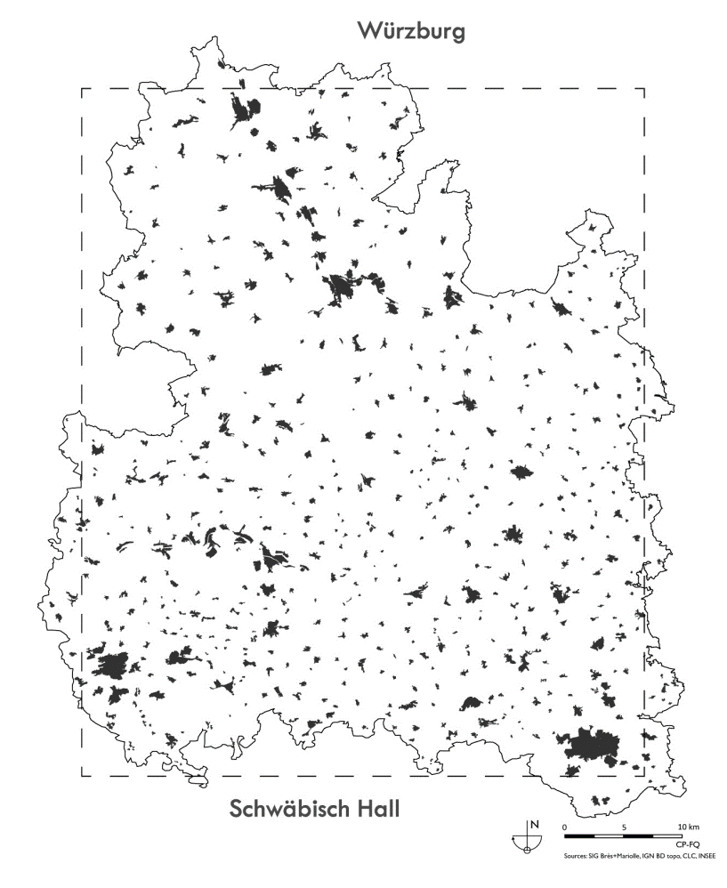
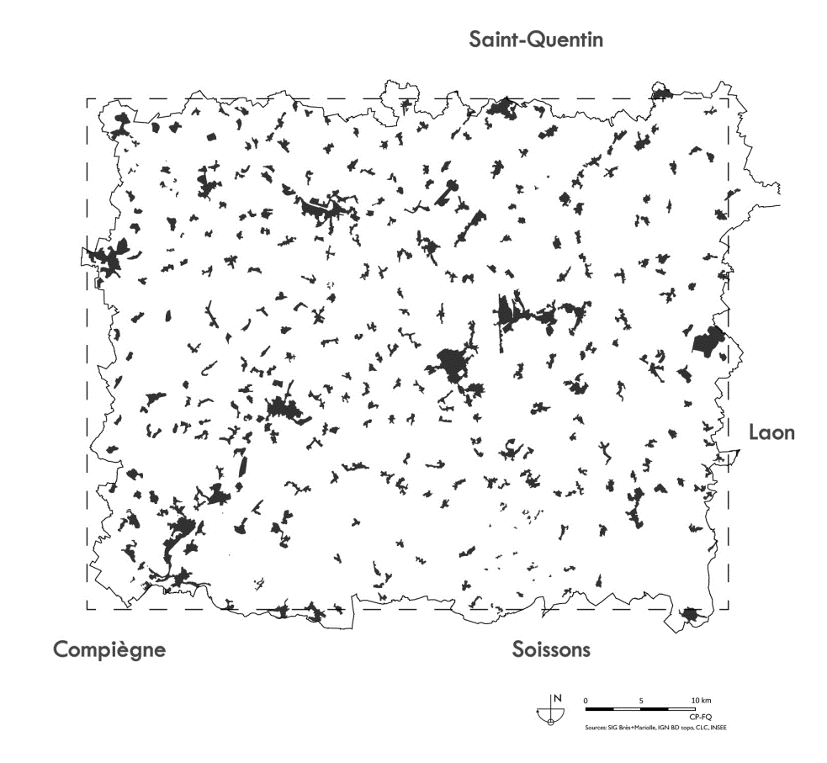
Notes:
Bres Desjardins – Annales de Géographie, N° 698 • 2014 Amiens Versus francophonie, plus à l’est de la Rurh…

Slide 23
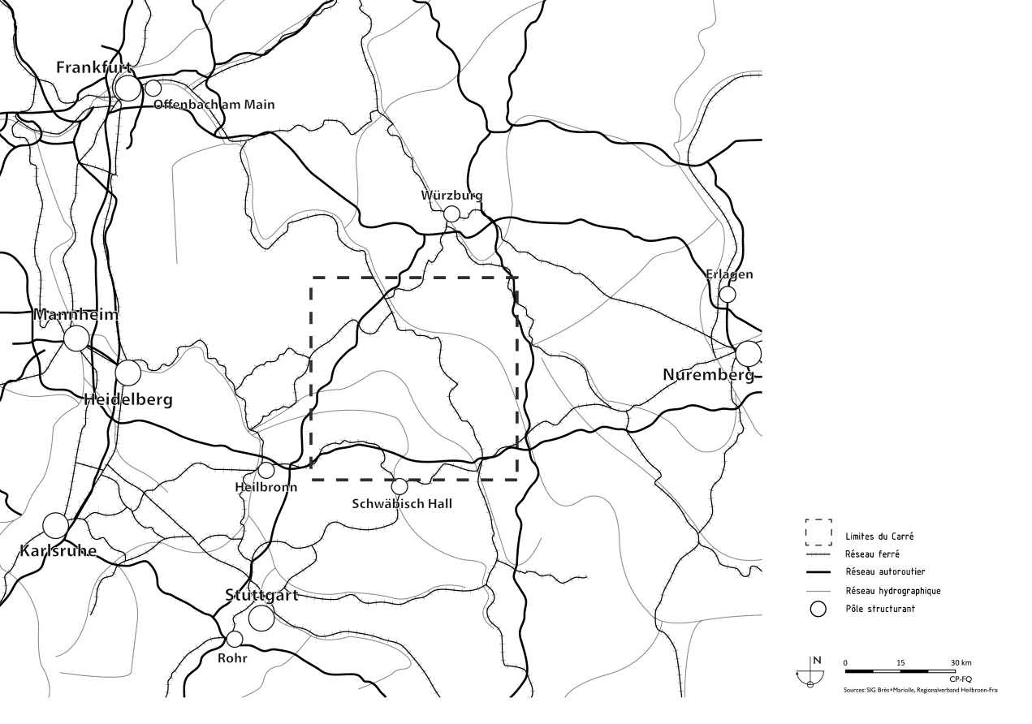

Slide 24
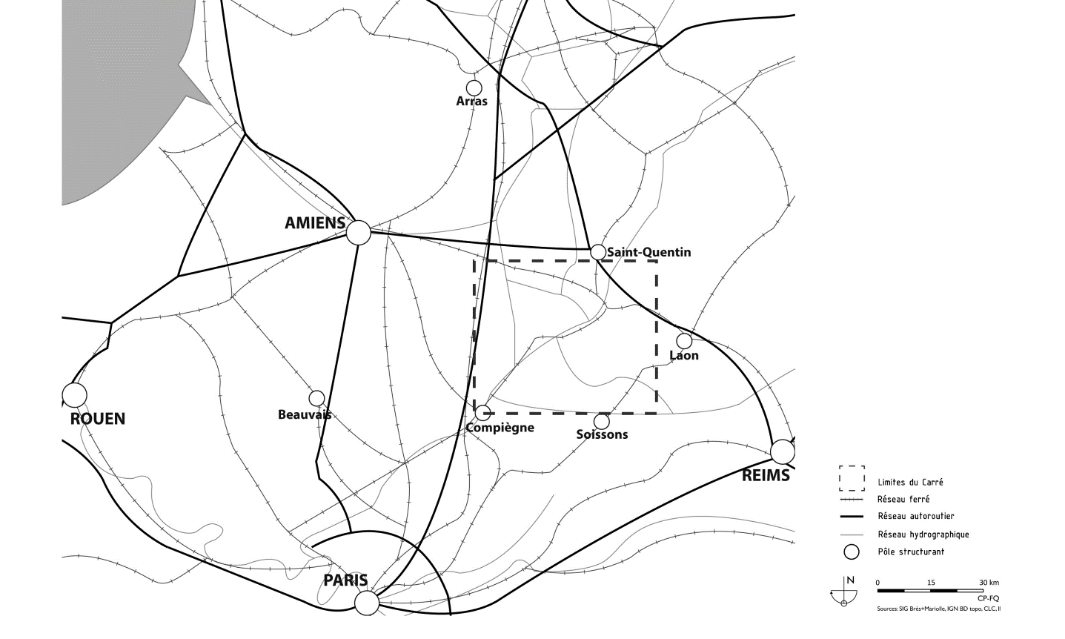

Slide 25
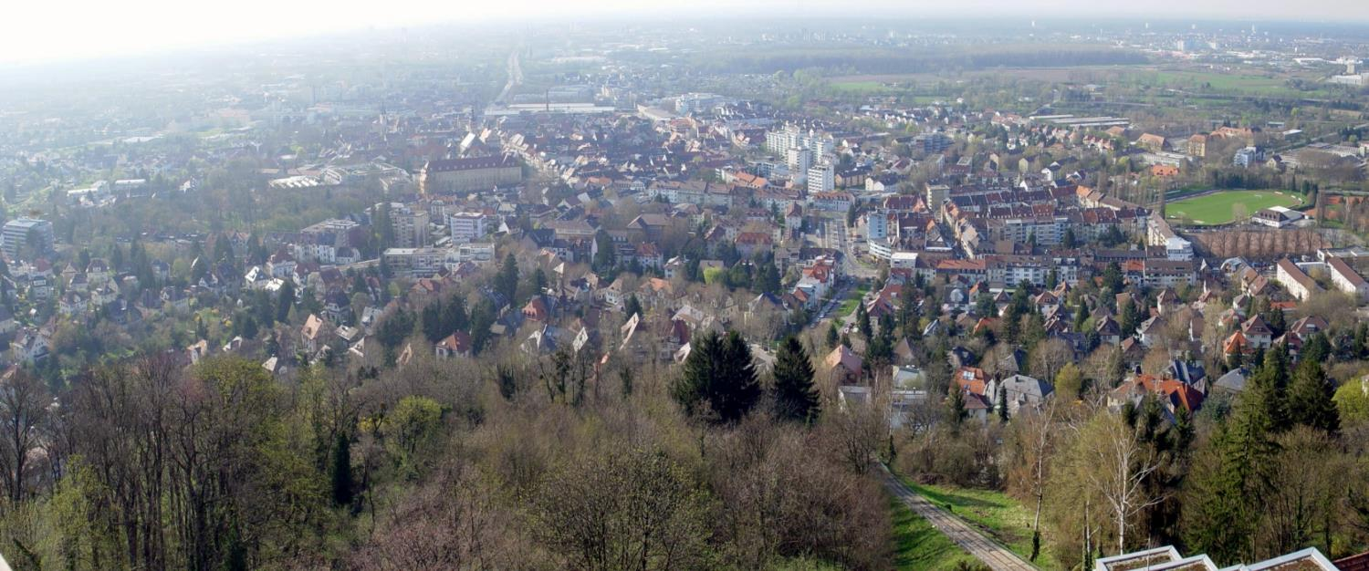
Notes:
File:Durlach Panorama.jpg - Wikimedia Commons

Slide 26
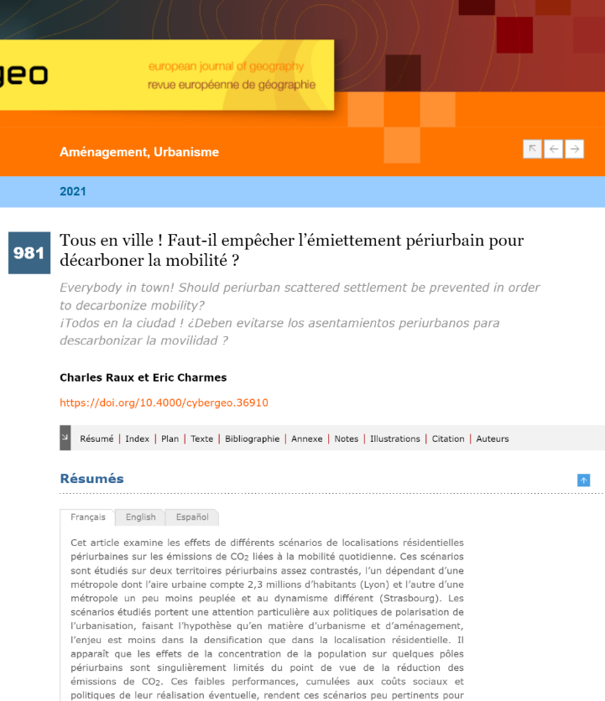
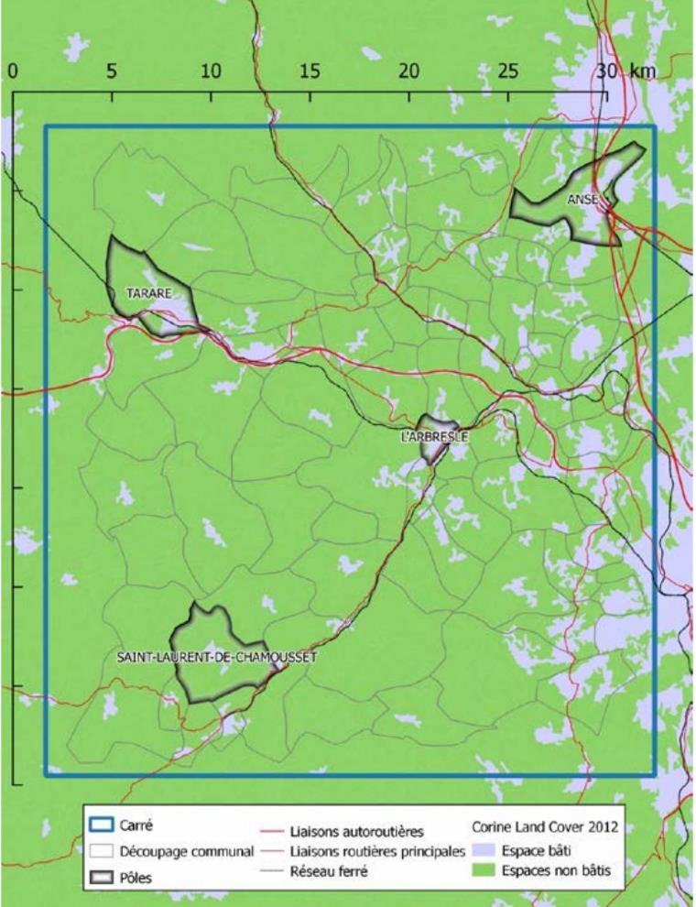

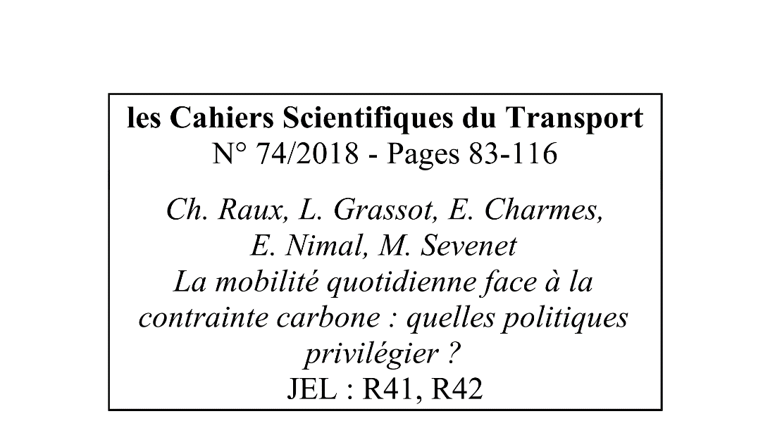

Slide 27
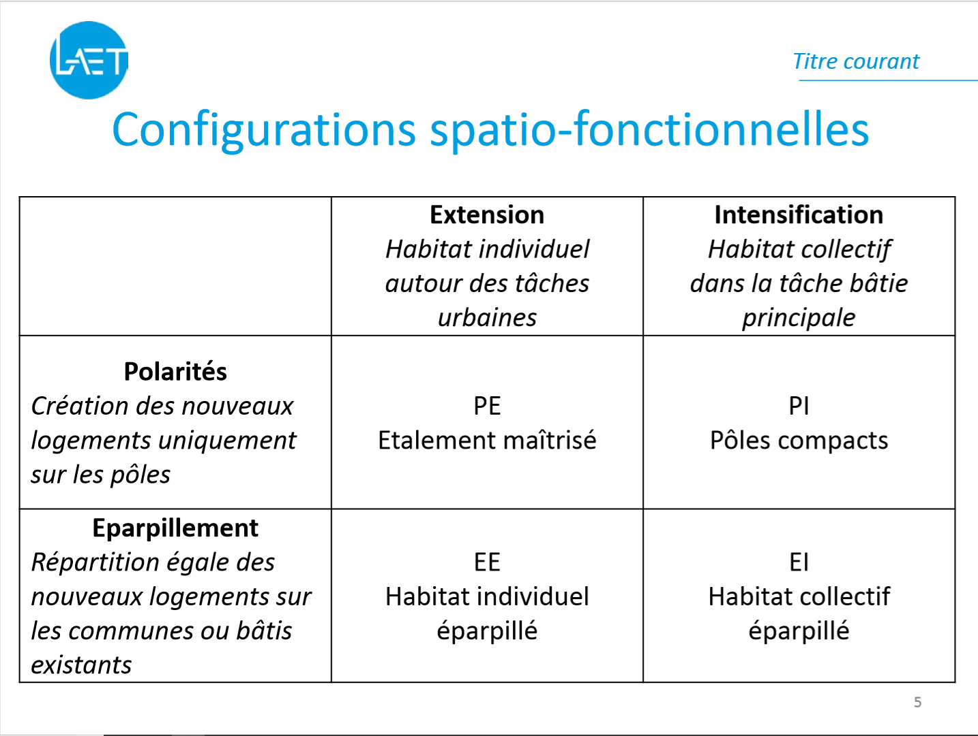
Notes:
Le croisement de cette caractérisation de la périurbanisation et du débat sur la ville compacte nous a conduit à réfléchir sur la base de 4 configurations spatio-fonctionnelles..
Celles-ci ont été conçues de manière à faire ressortir les différences. Ainsi, l’opposition sur la densité a été poussée à l’extrême (étalement complet vs densification exclusive). Même chose pour la proximité (éparpillement maximal vs polarisation très forte)

Slide 28
Simulation carré OL (nouvelle population)
Total CO2 tous modes (% par rapport à Actuel)
 | Extension | Intensification
Polarités | 16 % | 16 %
Eparpillement | 22 % | 21 %
Notes:
Impact faible pour des politiques difficiles à mettre en œuvre…

Slide 29
Simulation carré OL (nouvelle population)
Total CO2 tous modes (% par rapport à PI)
 | Extension | Intensification
Polarités | 38 % | 0 %
Eparpillement | 165 % | 155 %
Notes:
La différence devient ici très grande lorsqu’on raisonne sur une feuille blanche, ou comme ici en termes relatifs.

Slide 30
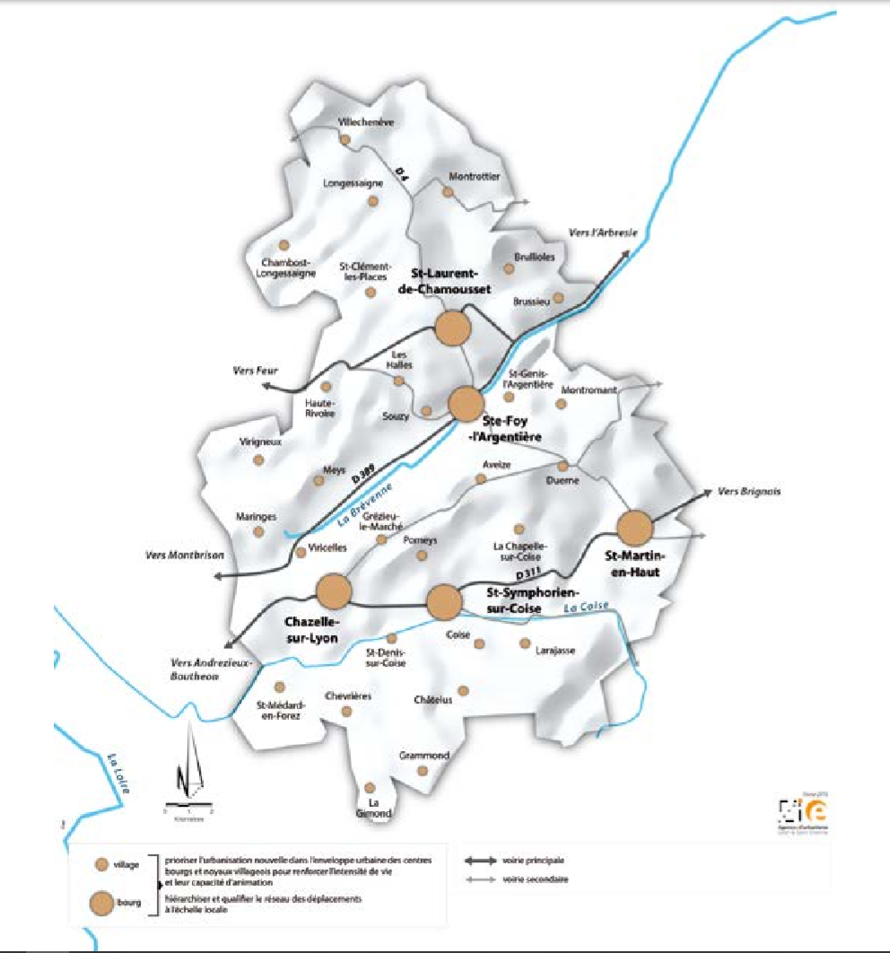
Notes:
Ces caractéristiques du périurbain se retrouve dans les documents de planification, documents importants pour guider notre réflexion prospective.
Ici SCOT des Monts du lyonnais : quelques pôles sur lesquels concentrer l’urbanisation (arbitrages difficiles…) et volonté de concentrer l’urbanisation dans les enveloppes existantes (les densifier donc)
1,2¨% dans les bourgs, 0,9 % dans les villages

Slide 31
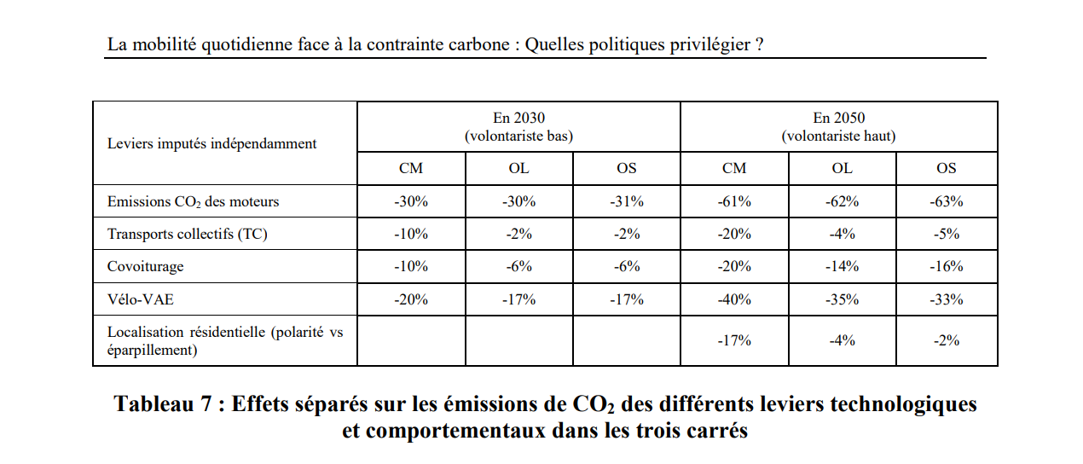
Notes:
Charles Raux, Lény Grassot, Eric Charmes, Elise Nimal, Marie Sévenet. La mobilité quotidienne face à la contrainte carbone : Quelles politiques privilégier ?. Les Cahiers scientifiques du transport , AFITL, 2018, pp.83-116. ⟨halshs-02182407⟩

Slide 32



Slide 33
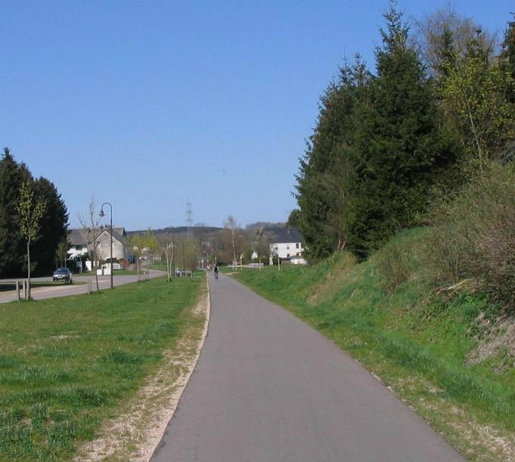
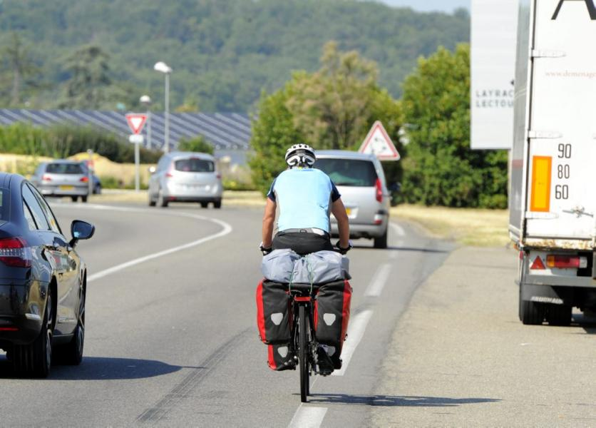
Notes:
L’enjeu : des autoroutes à vélos. Infrastructure dédiée
Radweg reinsfeld - Véloroute — Wikipédia (wikipedia.org)

Slide 34
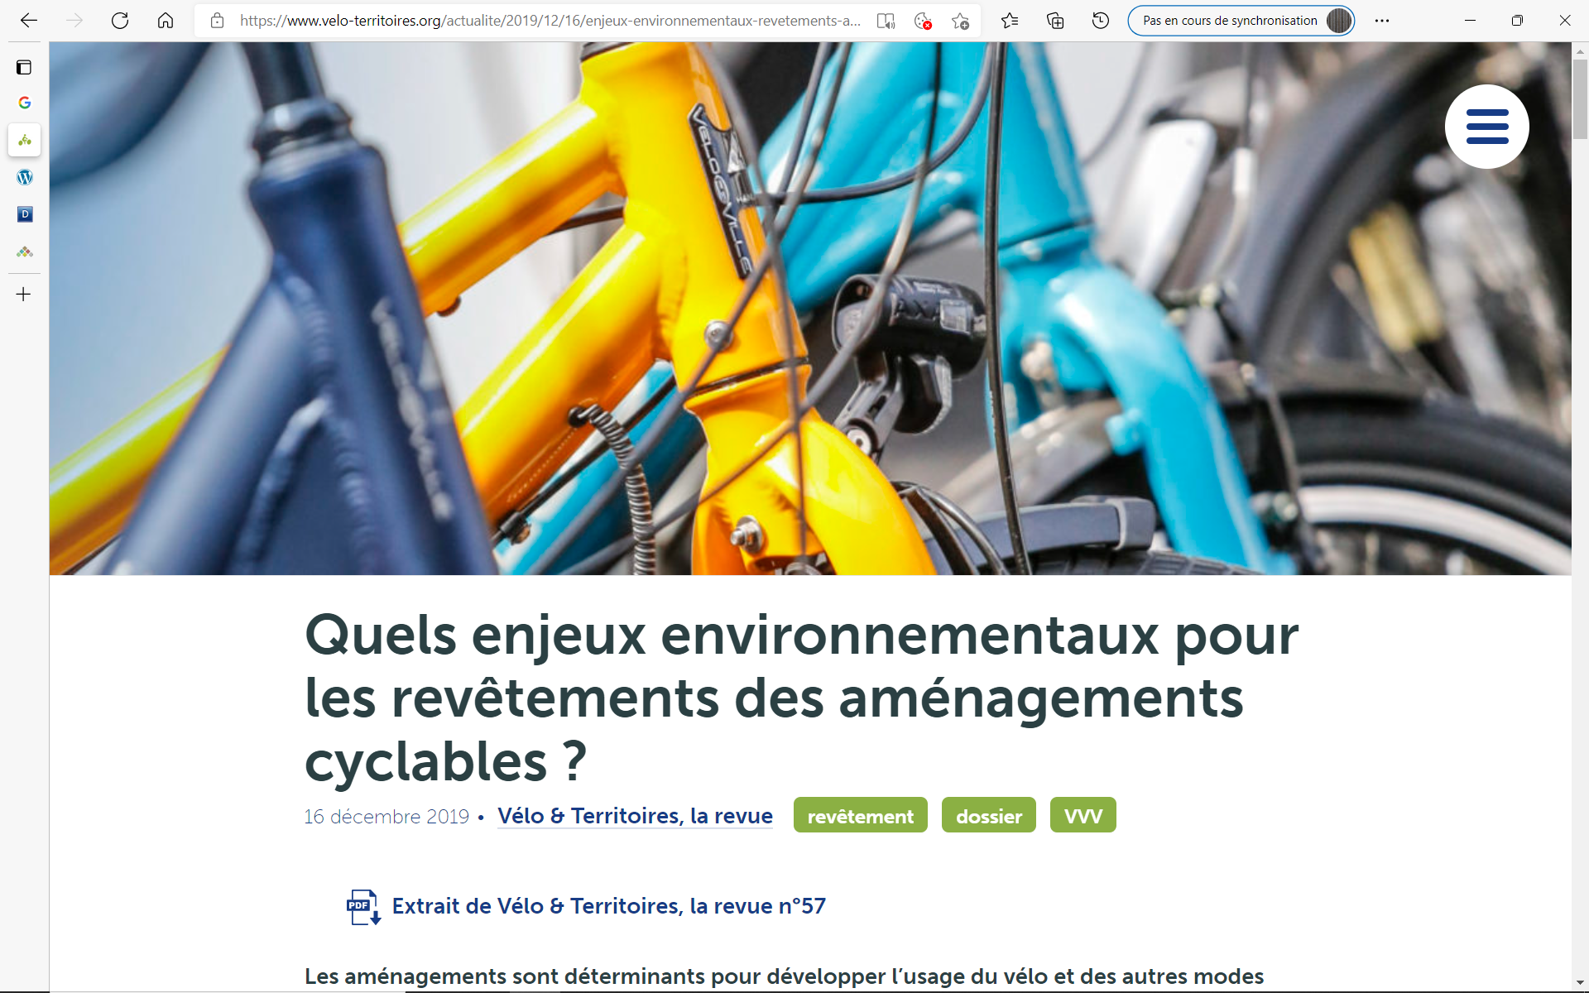

Slide 35
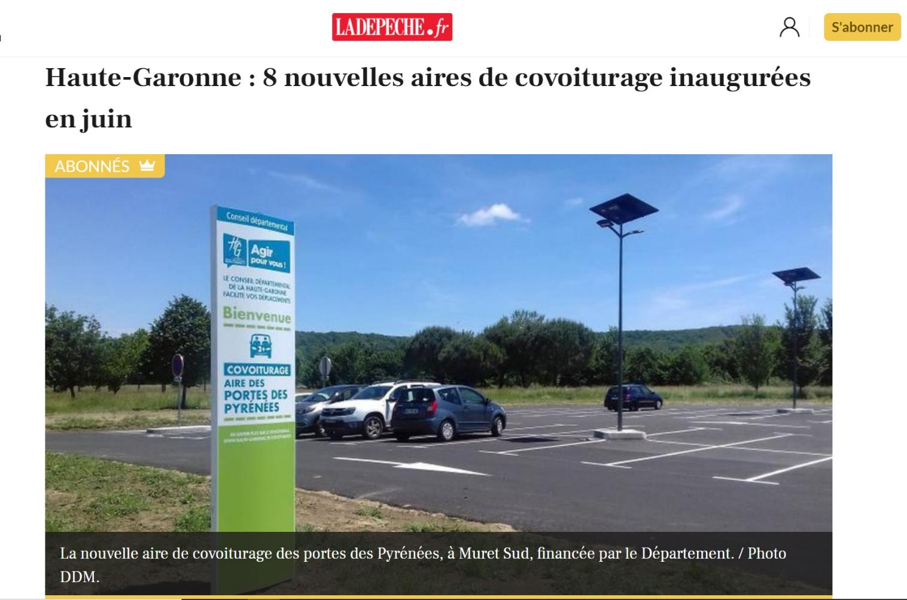
Notes:
Publié en 2019

Slide 36
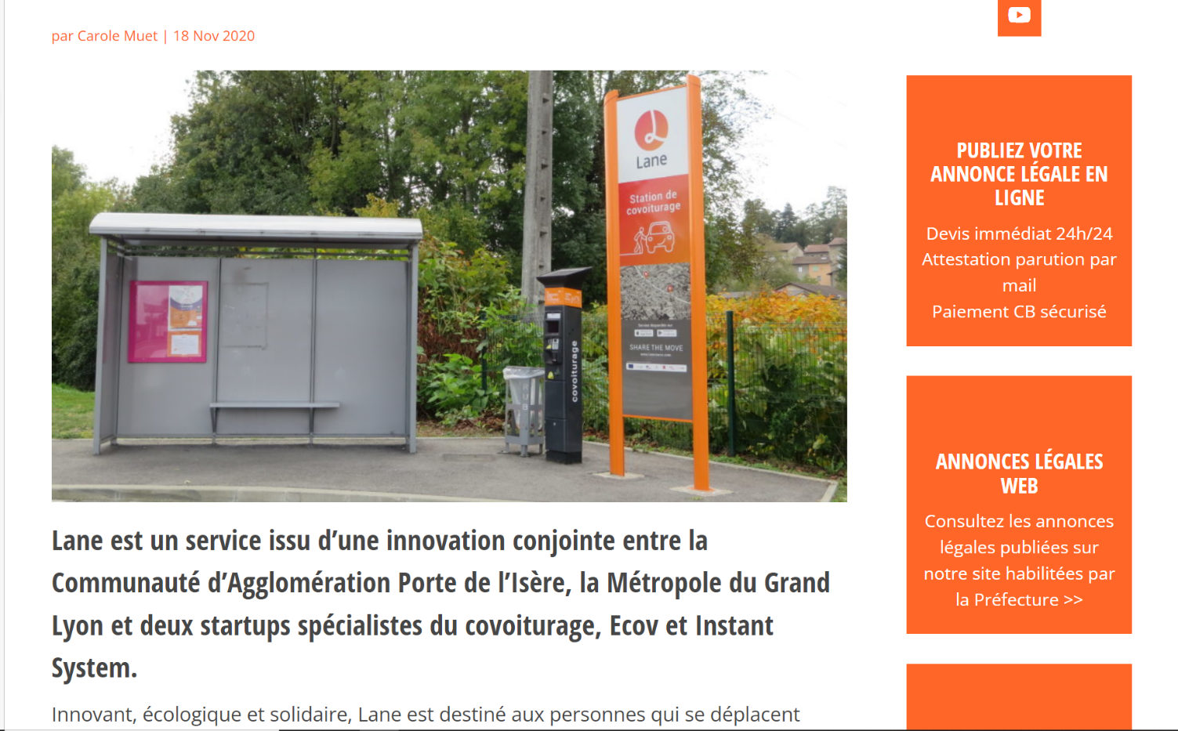

Slide 37
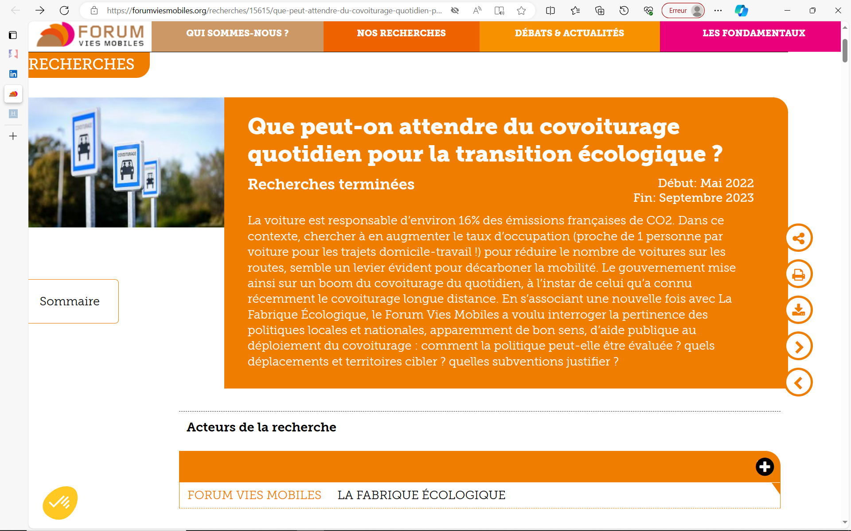
Notes:
Rappel ce qui a été dit sur les centralités…

Slide 38
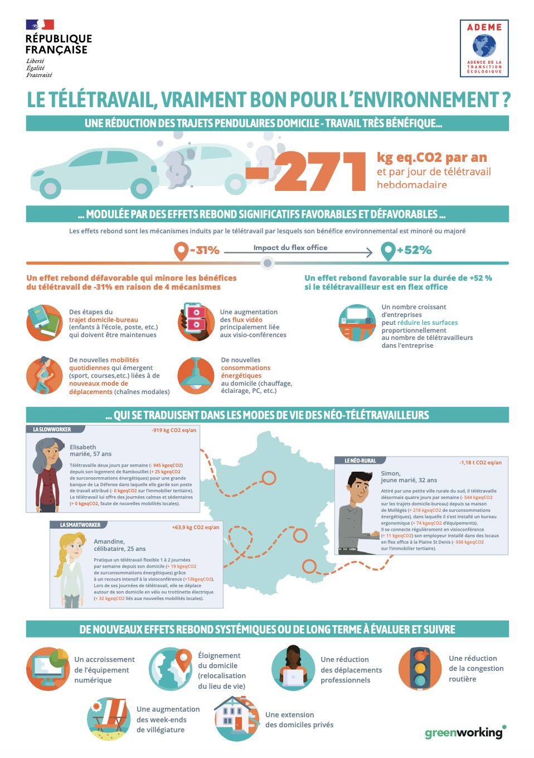
Notes:
Remarque Vicnet Fouchier : Mais il reste des zones d’ombre, notamment sur:
- la potentielle vague d’eloignement résidentiel des lieux d’emploi : comment éviter que les actifs télétravailleurs veuillent vivre au vert, en acceptant de faire plus de km les seuls jours où ils doivent travailler en présentiel ?
- le devenir des lieux d’emploi télétravaillés : un gisement possible pour l’intensification urbaine mais comment accompagner les entreprises à mieux utiliser les bureaux inoccupés plusieurs jours par semaine ?
- les potentielles nouvelles inégalités face au télétravail, liées soit aux conditions de logement inadaptées au télétravail : comment faire face aux logements ou occupations du logement interdisant de travailler à domicile ?
- la redistribution spatiale des modes de vie, avec un déplacement de certains types de consommation se rapprochant du domicile : quelles conséquences sur les commerces et restaurants proches des lieux d’emploi télétravaillés ?

Slide 39
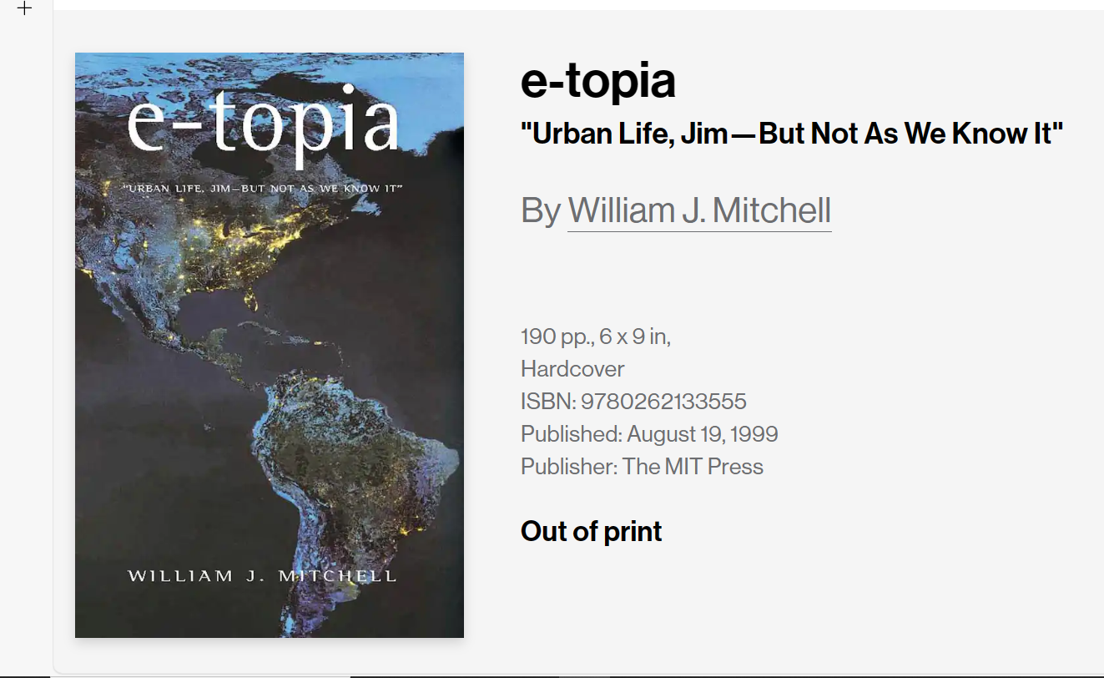

Slide 40
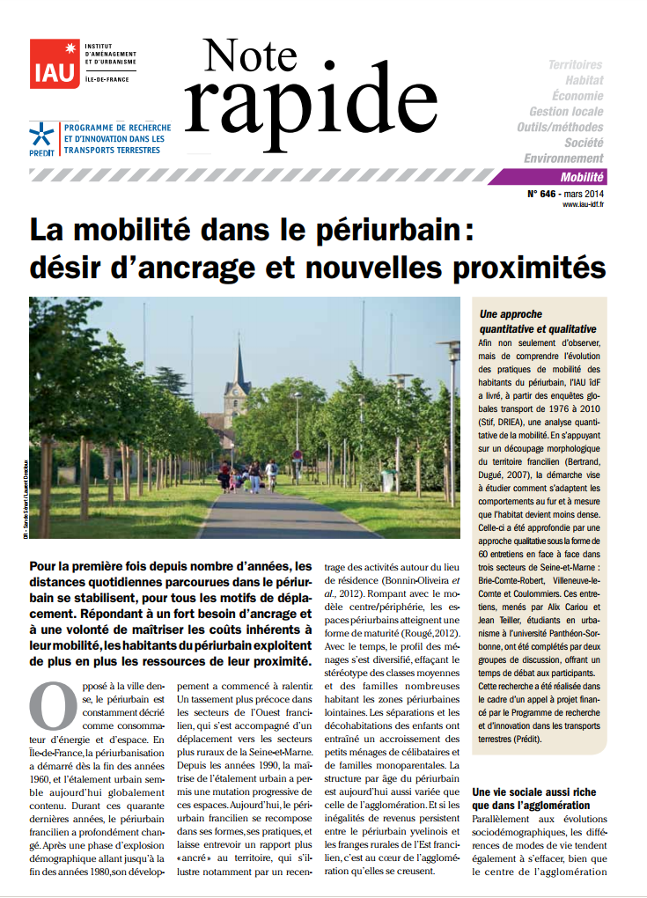

Slide 41
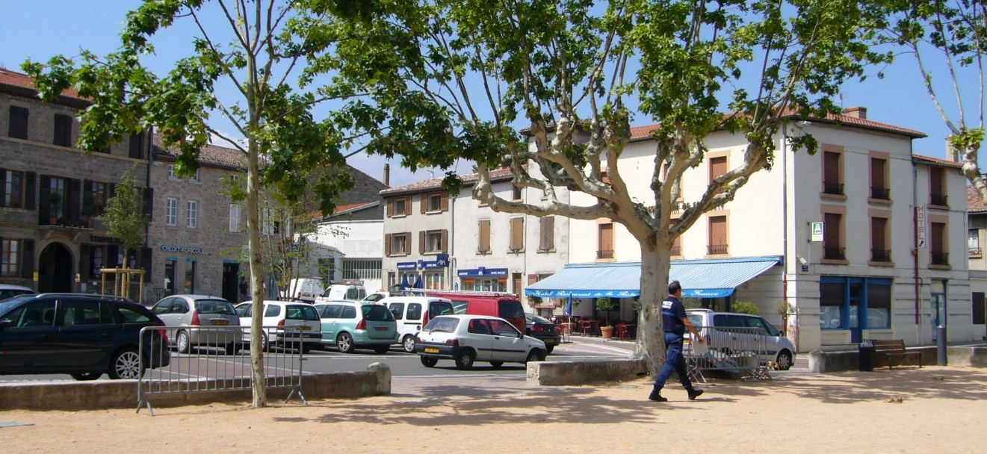
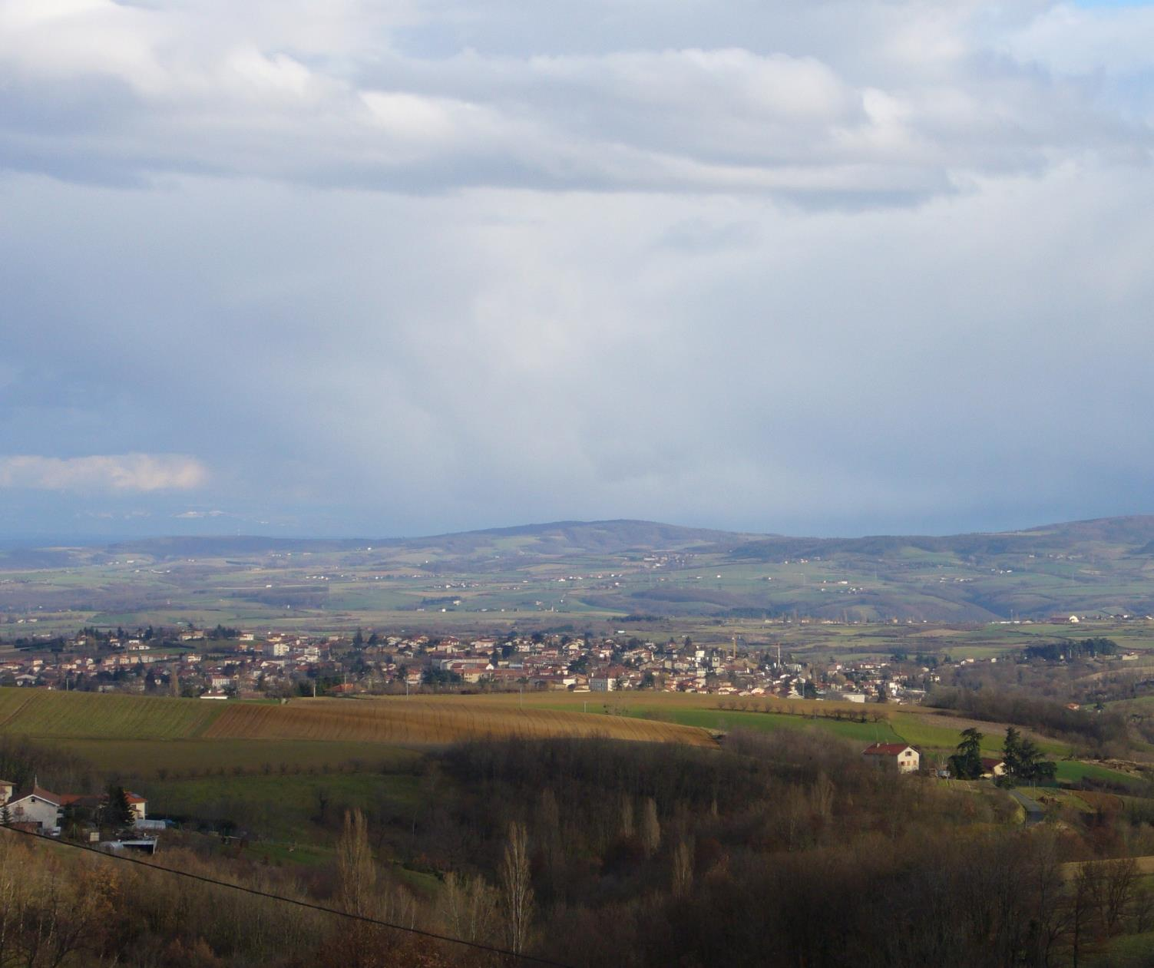
Notes:
Mornant 5 000 habitants

